Slide 1
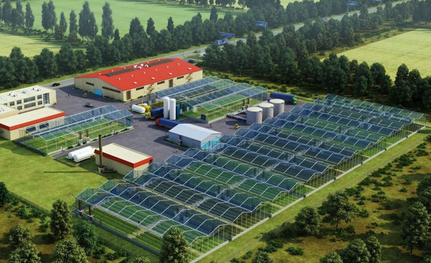
НАЦІОНАЛЬНА АКАДЕМІЯ АГРАРНИХ НАУК УКРАЇНИ
ІНСТИТУТ ІННОВАЦІЙНОЇ БІОЕКОНОМІКИ
ФАСТПЛАНТ-ТЕХНОЛОГІЇ
швидкого освоєння і виробництва
нішевих культур

Slide 2
НАШ СЕГМЕНТ – РИНОК НІШЕВОЇ ПРОДУКЦІЇ
Аграрний ринок потребує комерційно привабливої та соціально значущої нішевої продукції
Реагування на нішеву кон`юнктуру можуть забезпечити малі і середні товаровиробники, їм потрібні технології швидкого розгортання виробництва і гарантований збут продукції
Технології може забезпечити аграрна наука, яка має високий інноваційний потенціал, проте низьку ефективність комерціалізації розробок, що має компенсувати тісна співпраця наукових установ з суб'єктами ринку
Необхідна інтегрована ринковоорієнтована кластерна біоекосистема замовлення, освоєння, виробництва та реалізації нішевої продукції на засадах партнерства науки і бізнесу

Slide 3
ПИТАННЯ ВИРОБНИЦТВА НІШЕВОЇ ПРОДУКЦІЇ
Нішевими називають культури
які вирощують в сівозміні основних с/г культур і на які є ситуативний або постійний підвищений комерційний попит, або продукцію, яку потребують зацікавлені споживачі. Кожні 2-3 роки попит може різко зростати, після чого наступає спад. Пік попиту характеризується високою рентабельністю, тому важливо швидко реагувати на кон'юнктурні коливання
ПРИНЦИПОВИМИ Є ПИТАННЯ:
Готовність опорних агро-підприємств (базових господарств)
до освоєння і розповсюдження нішевих технологій і ресурсів
Створення (відбір) селекційних матеріалів
здатних до тривалого зберігання, адаптації до виробничих умов, швидкого розмноження
Наявність тепличних і складських обладнаних приміщень
в яких підтримується в якісному складі генетичні ресурси, а також технології розмноження, насіння і садивного матеріалу до промислових обсягів
Підтримка ринкової активності агентської мережі
з поставок необхідних маттехресурсів і реалізації нішевої продукції
Підтримка зв'язків із виробни-ками
с/г продукції усіх форм власності і розміру для залучення їх до виробничої кооперації
Підготовка заготівельних пунктів і промислових майданчиків
для приймання, переробки і зберігання нішевої продукції

Slide 4
МОДУЛЬНА КОНЦЕПЦІЯ “ФАСТПЛАНТАГРО”
Інститутом інноваційної біоекономіки
розроблено стратегію і стандарти технологій швидкого освоєння та виробництва нішевих культур на основі гнучкої ринковоорієнтованої системи селекції, вирощування, переробки і реалізації продукції в єдиному комплексі, конструктивними елементами якого є:
Модуль технологій
забезпечує селекційними матеріалами, технологічний і науковий супровід виробництва нішевих культур
Модуль переробки
забезпечує заготівлю, зберігання і переробку і відвантаження нішевої продукції
Модуль вирощування
базується на опорних підприємствах, які приймають дольову участь в освоєнні і кооперованому виробництві нішевих культур
Модуль реалізації
здійснює поставки маттехресурсів, оптову і роздрібну реалізацію нішевої продукції
забезпечення високопродуктивного аграрного виробництва шляхом швидкого реагування на ринкову кон'юнктуру, прискореного розмноження високоякісного селекційного матеріалу, диверсифікації і активізації вирощування , переробки і реалізації нішевої продукції у обсязі замовлення.
МЕТА ФАСТПЛАНТ-ТЕХНОЛОГІЙ

Slide 5
КЛАСТЕРНА МОДЕЛЬ СПІВРОБІТНИЦТВА
Постачаль-ники ресурсів
Вторинна
переробка
Замовник
нішевої продукції
Кредитори
Споживча продукція
Форвардний
контракт
Дослідна установа
Базове господарство
Товарні господарства
Договір
супроводу
Договір
кооперації
Біо-
репродуктор
Первинна переробка
Експеримен-тальне виробництво

Slide 6
СХЕМА ЗАПУСКУ СТАРТАПУ
Інкубатор
2
Економічний прогноз
Технологічне передбачення
Інноваційні рішення
Інвестиційні рішення
Проектний супровід
Договірний супровід
Операційний
пакет
Проекти
СТАРТАП
Бізнес-пакет
Технології
Ринок
3
6
Технологічний пакет
1
Комерційний пакет
Провайдер
Замовлення продукції
Поставки ресурсів
Наукові установи Технологічні компанії
Аграрний
пакет
Промисловий
пакет
Вирощування
Переробка
4
5
Базові господарства
Товарні господарства
Первинна
Вторинна

Slide 7
«БІОЛАН – ЇЖА ДЛЯ ЖИТТЯ»
КЛАСТЕРИ з виробництва продукції здорового харчування
Селекція спеціальних сортів і гібридів, технології вирощування зернових, бобових, круп’яних культур для виготовлення безпечних і корисних продуктів збалансованого харчування з підвищеними дієтичними і біодинамічними якостями
СТАРТАПИ
Створення біотехнологічних центрів і репродукторів із селекції та розмноження насіння нішевих культур для виробництва продуктів здорового харчування
Створення високотехнологічних виробництв «Корисна їжа» з селекції, вирощування і переробки культур з унікальним амінокислотним складом (гречка, просо), цільних злаків (спельта), збалансованим рослинним білком (нут, сочевиця)
Створення високотехнологічних виробництв «Їжа замість ліків» з селекції, вирощування і переробки культур, які мають лікувальні якості (стевія медова – природний цукрозамінник, імбир лікарський, часник кольоровий - очищення крові і захист від гіпертонії)

Slide 8
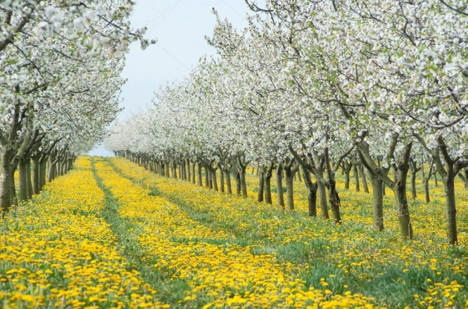
«БІОСАД» – КВІТУЧА САДИБА»
КЛАСТЕРИ з виробництва продукції здорового садівництва
Селекція, оздоровлення і розмноження садивного матеріалу на безвірусній основі, закладка інтенсивних високоврожайних садів, вирощування і переробка плодових, ягідних і малопоширених культур
СТАРТАПИ
Створення високопродуктивних сортів, оздоровлення і розмноження сертифікованого садивного матеріалу для біоадаптивних технологій в садівництві
Створення промислових садивних комплексів на основі раціональної садової архітектури, імунних сортів, екологічно чистих інтенсивних технологій вирощування, зберігання, переробки плодово-ягідної продукції
Створення в стилі пермадизайна гармонізованих плодово-ягідних і декоративних присадибних ділянок господарств населення і садівничих товариств з обслуговуючою технологічно-переробно-збутовою інфраструктурою

Slide 9
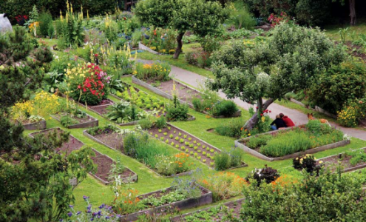
«БІОПРОД – ПЕРМАКУЛЬТУРА»
КЛАСТЕРИ з виробництва органічної продукції
Система дизайну та технології ведення довготривалого сільського господарства на основі гармонізації полікультур, органічного землеробства, екологічної промисловості з виробництва безпечних і корисних продуктів споживання
СТАРТАПИ
Дослідження навколишнього середовища і продуктивних сил для створення пермадизайну екологічно чистого вирощування безпечних і корисних продуктів харчування
Створення букету біологічно-сумісних культур для довготривалого і ефективного ведення сільського господарства та виробництва продовольства в межах спланованого пермадизайну і наявних біоресурсів
Впровадження технології органічного (біологічного) землеробства без застосування невластивих для природного середовища речовин і технічних засобів в замкнутій системі пермакультур

Slide 10
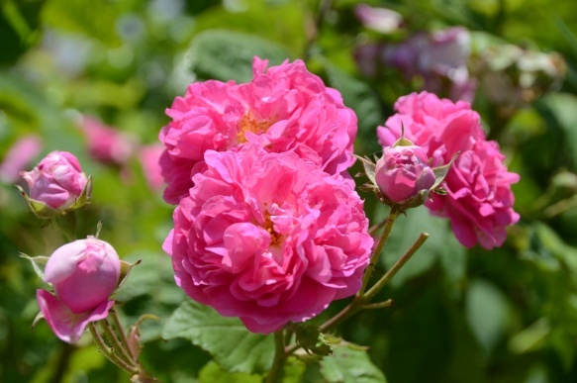
«БІОЕФЕКТ – СКАРБИ РОСЛИН»
КЛАСТЕРИ з виробництва продукції з біоактивними властивостями
Селекція культур, біоадаптивні технології вирощування і переробки ефіроолійної, лікарської, комбінованої агропродукції з високим вмістом біоактивних речовин
СТАРТАПИ
Створення (відновлення) сортів ефіроносів (лаванда, коріандр, кмин, фенхель, шавлія мускатна), вирощування на промисловій основі та переробка ефіроолійної продукції
Розмноження сортів (ехінацея пурпурова, беладона, ромашка, календула, валеріана, м`ята тощо), вирощування на промисловій основі та переробка лікарської продукції
Освоєння сортів і технологій вирощування промислових конопель і льону-довгунця з повним комплексом переробки з врахуванням багатогранних властивостей рослин, які вміщують біоактивну речовину, олію, волокна, сировину для виробництва біопалива і будівельних матеріалів

Slide 11
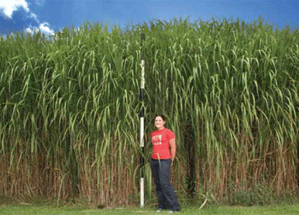
«БІОЕНЕРГО – СИЛА РОСЛИН»
КЛАСТЕРИ з виробництва біопалива на основі фітоенергетичних ресурсів
Селекція енергетичних культур, технології вирощування і заготівлі біомаси, виробництво твердого біопалива і застосування в автономних енергетичних системах
СТАРТАПИ
Розмноження насіння(світчграс) і резомів (міскантус), ресурсоощадна агротехніка з вирощування і заготівлі відновлювальних фіторесурсів для виробництва енергетичної біомаси в різних агрокліматичних зонах
Проектування, технології вирощування і використання в енергетичних потребах лісополос подвійного призначення
Створення автономних енергетичних систем соціальних і промислових об`єктів на основі вирощування біомаси, виробництва біопалива, модернізації і забезпечення біоресурсами енерге-тичних мереж агропідприємств, територіальних громад, адміністративних районів і їх інфра-структури

Slide 12
«БІОРЕГІОН – ЗАМОЖНИЙ КРАЙ»
КЛАСТЕРИ з розвитку агропромислового комплексу регіонів
Створення адаптивних до місцевих умов кластерів з вирощування і переробки соціально-значущої і комерційно-привабливої аграрної продукції з врахуванням кліматичних, виробничих і інфраструктурних особливостей регіонів
СТАРТАПИ
Дослідження потенціалу, розроблення інноваційних моделей та реалізація програм розвитку агропромислового комплексу регіону
Визначення базових підприємств – провайдерів та утворення виробничо-технологічних кластерів з освоєння, вирощування та переробки наукомісткої і товарної агропродукції
Розроблення та супровід реалізації кластерних інноваційно-інвестиційних бізнес-проектів з виробництва конкурентоспроможної високо-технологічної агропродукції з врахуванням регіональних особливостей

Slide 13
НАЦІОНАЛЬНА АКАДЕМІЯ АГРАРНИХ НАУК УКРАЇНИ
ІНСТИТУТ ІННОВАЦІЙНОЇ БІОЕКОНОМІКИ
ФАСТПЛАНТ-ТЕХНОЛОГІЇ
швидкого освоєння і виробництва
нішевих культур

